Slide 1


¿CÓMO ELABORAR EL PROYECTO DE INVESTIGACIÓN?
UNIVERSIDAD DE CIENCIAS MÉDICAS DE LA HABANA
FACULTAD DE TECNOLOGÍA DE LA SALUD
LA HABANA
FEBRERO 2022

Slide 2
PROYECTO
UNIDAD LÓGICA DE EJECUCIÓN DENTRO DEL PROGRAMA
CÉLULA BÁSICA

Slide 3
¿Qué es un proyecto de investigación?
Es un documento básico donde se consigna todo lo concerniente a una futura investigación científica, atendiendo a los pasos y a las etapas del Método Científico
El proyecto de Investigación-Desarrollo o de Innovación Tecnológica, es un conjunto coherente de actividades que tienen una razón de ser fundamental y una meta que se expresa por objetivos

Slide 4
¿Qué lo ampara?
Resolución 85 del Año 2003 del Ministerio de Ciencia Tecnología y Medio Ambiente
Resolución 110 del Año 2004 del Ministerio de Salud Pública

Slide 5
Objetivos fundamentales de un proyecto de investigación
Lograr la aprobación de la institución correspondiente
Servir como instrumento de guía y control
Importancia de un proyecto de investigación
Permite desarrollar racional y objetivamente una investigación
Optimizar recursos disponibles y de tiempo con que se cuenta

Slide 6
¿Cómo saber si un problema requerirá de una investigación científica?
Para ello se requiere conocer tres elementos que hay que tener en cuenta:
1. Debe haber una discrepancia o diferencia percibida entre lo que existe y lo ideal o lo planeado
2. La razón o razones de esta diferencia debe ser confusa (de tal manera que pueda formularse una pregunta)
3. Debe haber más de una posible respuesta o solución del problema

Slide 7
Interrogantes claves para la investigación
¿QUÉ se va a investigar? (tema de la investigación)
¿POR QUÉ se va realizar la investigación? (razones)
¿PARA QUÉ se investigará? (objetivos)
¿QUIÉN va a realizar la investigación? (autores)
¿DÓNDE se hará? (institución)

Slide 8
Interrogantes claves para la investigación
¿CON QUÉ medios se realizará? (recursos materiales)
¿CUÁNTO cuesta la investigación proyectada? (si procede, recursos financieros)
¿SOBRE QUIÉN se investigará? (material de investigación, muestra, cómo es la planificación de la muestra. Forma de selección)
¿CÓMO se hará (método) ¿cómo obtener datos?
¿CUÁNDO se hará? (Cronograma)

Slide 9
PARTES DE UN PROYECTO DE INVESTIGACIÓN

Slide 10
I- IDENTIFICACIÓN DEL PROYECTO
CÓDIGO Y TÍTULO DEL PROGRAMA: (solo para proyectos asociados) Nacional, Sectorial, Territorial. Escribir el código del programa y su título
CÓDIGO Y TÍTULO DEL PROYECTO: Escribir la línea de investigación y su título preciso, que refleje el problema a resolver
CLASIFICACIÓN DEL PROYECTO: De Investigación Básica, Aplicada y de Desarrollo, de Innovación y de Formación de Recursos Humanos
PRIORIDAD ESTABLECIDA AL NIVEL QUE RESPONDE: Nacional, sectorial, territorial o de interés institucional para los PNAP
ENTIDAD EJECUTORA PRINCIPAL: Escribir el nombre oficial y sigla
OACE, EN, OSDE, Consejo Provincial o Administración Municipal: Escribir a quien se subordina, está adscrita o se relaciona
Director: Escribir nombre, apellidos y cargo del facultado para firmar el contrato del proyecto Dirección:
Teléfono(s): E-mail:
Firma del Director y cuño

Slide 11
Título del proyecto
Expresa la finalidad del proyecto
Debe ser claro, preciso y breve
Responde a las preguntas:
¿QUÉ? en que consiste la Investigación
¿A QUIÉN? va dirigida la Investigación
¿DÓNDE? ubicación del lugar en que se va a efectuar el estudio: comunidad, consultorio, policlínico, municipio, otro
¿CUÁNDO? período que cubrirá la investigación

Slide 12
El Título
Para muchos autores con unas 15 a 20 palabras es suficiente
Debe informar cuál es el contenido del tema de investigación
Es por ello que se sugiere su definición al final de elaborado el protocolo o perfil
El primer contacto de la investigación con los demás casi siempre es a través del título, por lo que este debe ser capaz de motivar, y mostrar de manera clara, precisa y concisa lo que vendrá más adelante

Slide 13
Líneas de investigación
1 Atención Integral a la mujer y el niño
2 Calidad de Vida
3 Enfermedades Transmisibles
4 Enfermedades No Transmisibles
5 Accidentes
6 Cáncer
7 Atención Medica Integral a la Familia
8 Investigaciones en Sistemas y Servicios de Salud
9 Medicamentos y Medios Diagnósticos
10 Evaluación de Tecnologías Sanitarias
11 Medicina Natural y Tradicional
12 Adulto Mayor, Longevidad y Esperanza de Vida
13 Informática en Salud
14 Seguridad, protección y vigilancia de productos y servicios para la salud humana
15 Desarrollo de Recursos Humanos
16 Relacionadas con las Ciencias Sociales e Humanísticas
17 Medio Ambiente
18 Salud Mental y Adicciones
19 Discapacidad y Rehabilitación
20 Otras

Slide 14
Clasificación de los proyectos
Formación de recursos humanos: destinados a la calificación de personal. Dirigidos a trasmitir conocimientos y crear habilidades. Deben culminar en diplomado, maestrías o doctorado
Básicos o de creación científica: aquellos que aportan un nuevo conocimiento científico, tienen carácter estratégico para el desarrollo científico y económico del país, constituyen la base para el desarrollo futuro de nuevos productos. Es difícil apreciar en ellos las etapas de comercialización

Slide 15
Clasificación de los proyectos
Desarrollo tecnológico o aplicado: aquellos que deben llegar hasta una fase avanzada del ciclo completo, considerando los actores que realizan la introducción de resultados en la producción a los servicios, los correspondientes escalados e identifica claramente los clientes. Generan resultados para aplicar de manera inmediata
Ejemplo:
Medio diagnóstico
Preparado vacunal
Dispositivo para la realización de biopsias intestinales
Software para la enseñanza
Modelo para la predicción del rendimiento académico

Slide 16
Clasificación de los proyectos
Innovación tecnológica: procesos que se alcanza la creación científica, llegan hasta el fin del proceso, incluyendo la comercialización de la nueva tecnología o proceso que se realiza desde la creación científica, pasando por el desarrollo tecnológico y su producción en escalas comerciales competitivamente
Ejemplos:
Nuevo servicio
Nuevo programa
Nueva tecnología

Slide 17
Clasificación de los proyectos
Servicios científicos y tecnológicos: aquellos cuya finalidad es utilizar fuerza de trabajo calificada en función de un objetivo práctico y el asesoramiento en actividades específicas
Evaluación: dirigidos a examinar las consecuencias sociales más amplias de la introducción de una tecnología nueva, la ampliación o extensión de una tecnología existente o la repercusión de una tecnología de uso no evaluada previamente
Ejemplos:
Programa de diagnóstico prenatal
Efectos de un programa de inmunización
Cambio en el plan de estudios
Tecnología médica
Competencia y desempeño

Slide 18
Clasificación de los proyectos
Intervención: Incorporación a la práctica diaria del uso de una tecnología o método, no empleado antes en la provincia o país
Ejemplos:
Programa para la prevención del cáncer o enfermedad crónica
Diseño del currículo de una asignatura
Elaboración de un sistema de vigilancia epidemiológica
Programa educativo para estimular y promover conductas y estilos de vida saludables, entre otros

Slide 19
JEFE DEL PROYECTO: Escribir el nombre, apellidos, cargo y filiación Grado y Categoría Científica y/o Docente:
Entidad:
Teléfono: E-mail:
ENTIDADES EJECUTORAS PARTICIPANTES: Incluir el nombre de todas las entidades que participan. Se puede adjuntar carta, debidamente firmada y acuñada, con los elementos de participación y financiamiento requerido.
OACE, EN, OSDE, Consejo Provincial o Administración Municipal: Escribir a quien se subordina, está adscrita o se relaciona Director:
Dirección:
Teléfono(s): E-mail:
Firma del Director y cuño
DURACIÓN: Exponer el tiempo en años que se prevee dure el proyecto
Fecha de inicio: Fecha terminación:
FINANCIAMIENTO TOTAL: (MN y MLC): Escribir la cifra total del financiamiento en ambas monedas y en miles de unidades (Ver Modelo)

Slide 20
Resumen del proyecto
Breve introducción sobre el problema
Objetivo (s)
Vínculos con los objetivos del programa (si es un PAP)
Resultados más relevantes esperados
Su aporte concreto
Palabras claves
No más de 250 palabras

Slide 21
II. Fundamentación del proyecto
PROBLEMAS A RESOLVER: debe explicar en una cuartilla como máximo, en qué consiste el problema identificado a cuya solución va a contribuir el proyecto; cuáles son los aspectos concretos de ese problema que el proyecto resuelve y la importancia de su solución para la ciencia, la tecnología, la economía, el medio ambiente y la sociedad

Slide 22
Problema científico
Que responda a un problema real, que su solución proporcione algún conocimiento nuevo para mejorar la práctica o desarrollar la teoría
Que sea específico, no general, ni abstracto. Para ello se debe determinar cuál es el aspecto central que se va a estudiar. Sus términos deben formularse con claridad y precisión para no dar lugar a múltiples interpretaciones. Las proposiciones empleadas deben expresar claramente las incógnitas planteadas
Que los términos incluidos en su formulación estén elaborados de manera tal que permitan la búsqueda de los datos necesarios para responder a dicho problema, que garanticen su contrastabilidad empírica
Que sea formulado, dentro de lo posible, con los conceptos de la ciencia, es decir partir de los sistemas de conocimientos científicos ya elaborados y que se sustente en sólidos presupuestos

Slide 23
Contexto, antecedentes y justificación de proyecto
Contexto: marco geográfico, características socioeconómica y ambiental, en el ámbito internacional, regional, nacional, sectorial, territorial o institucional
Antecedentes: se fundamenta a partir del análisis del estado actual del conocimiento nacional e internacional, utilizando la información existente alrededor del tema de los últimos 5 años, incluyendo las de patentes si es necesario
Justificación: demostrar la necesidad de ejecutar el proyecto para dar solución a los aspectos del problema planteado. Explicar la relevancia del problema para el que se busca solución (razones económicas, sociales, políticas, técnicas u otras) y fundamentar que la propuesta (proyecto) es la solución adecuada o viable para resolverlo

Slide 24
Explicación de la problemática existente, actualidad, dificultades y síntomas relevantes de la situación a investigar, antecedentes de trabajos desarrollados en torno al Tema que se investiga.
Tema objeto de estudio. Su propuesta de investigación, dejando claro el problema que se investiga, el objeto, y el campo de la investigación; así como, el aporte concreto de la investigación.
Argumentación de su importancia. Su significación teórico - metodológica y práctica.
Teórica: se trata de su relevancia para el enriquecimiento de un sistema teórico. Si se dirige a verificar determinadas hipótesis que fortalecen el saber científico, que permiten avanzar en el campo del conocimiento científico.
Práctica: si a través de la actividad científica se espera encontrar alternativas posibles de aplicar en la práctica social y de esta manera poder satisfacer sus necesidades y expectativas.

Slide 25
Justificación del problema
Relevancia
¿Cuál es la magnitud o extensión del problema?
¿Quiénes están afectados?
¿Cuán severo es el problema?
Si el problema no es relevante, no vale la pena seguir analizándolo
Aceptabilidad política
En general es aconsejable investigar sobre un tema que tenga el interés y el apoyo de las autoridades
Aplicabilidad de posibles resultados y recomendaciones
Si los posibles resultados y recomendaciones pueden ser aplicados con los recursos existentes es una ventaja

Slide 26
Justificación del problema
Urgencia de los datos
¿Con qué urgencia se requieren los resultados para tomar una decisión?
¿Cuál investigación debe hacerse primero y cual puede hacerse después?
Aceptabilidad ética
¿Cuán aceptable es la investigación para aquellos que serán estudiados?
¿Puede obtenerse consentimiento escrito de los sujetos que se investigarán?
¿Se tendrá en cuenta las condiciones de los sujetos?

Slide 27
BENEFICIARIOS DIRECTOS: exponer los sectores sociales, empresariales o institucionales como organizaciones y otros, que se beneficiarán por la aplicación o introducción de los resultados del proyecto
CLIENTES o USUARIOS: exponer las empresas, instituciones u organismos que asumen compromisos específicos mediante instrumentos legales con relación al uso, aplicación o introducción de los resultados del proyecto, así como para contribuir al desarrollo exitoso del mismo (especificar los compromisos. Se pueden incluir tantos como sean necesarios especificando para cada uno):
Director:
Dirección:
Teléfono: E-mail:
Compromisos que asume con relación a los resultados del proyecto:
Firma del Director y cuño
AVAL DEL ORGANO CONSULTIVO DE LA ENTIDAD EJECUTORA PRINCIPAL: presentar el aval del Consejo Científico o Técnico Asesor, según corresponda de la Entidad Ejecutora Principal

Slide 28
III. Estrategia del proyecto
Objetivo general: debe definir el efecto esperado con la ejecución del proyecto y ser alcanzable plenamente, si es un PAP, en forma coherente con el problema planteado en el Programa; y contribuir a uno o varios objetivos del mismo
Expresa el fin o meta del proyecto. Se relaciona con las políticas generales, sectoriales, locales, provinciales o nacionales
Responden a la pregunta ¿Para qué investigar?

Slide 29
Objetivos específicos: deben expresar los indicadores de progreso e impacto en términos de cantidad y calidad, que permitirán comprobar si se ha contribuido o no a lograr el objetivo general del proyecto
Resultados concretos que se prevén alcanzar para lograr los objetivos generales
Analizar si los objetivos específicos, por su parte sintetizan la forma en que se alcanzará el objetivo general
Profundizar si los objetivos específicos constituyen “guías para la acción” porque permiten delinear los métodos que emplearán para conseguirlos

Slide 30
Los objetivos deben ser medibles y alcanzables
Su formulación debe involucrar resultados concretos en el desarrollo de la investigación
Los objetivos deben plantearse mediante el infinitivo de los verbos que señalen la acción que ejecuta el investigador o los resultados que la actividad investigativa produce
Es recomendable plantear objetivos generales y objetivos específicos. Los primeros deben referirse a resultados amplios (coinciden con la formulación de problemas) y los específicos hacen mención a situaciones específicas o particulares que constituyen parte (o el desglose) del objetivo general

Slide 31
No se puede hablar de un número óptimo de objetivos; este depende del propósito y alcance del estudio. Eso sí, siempre, el número de objetivos específicos es muy superior al número de objetivos generales (habitualmente uno o dos)
Deben responder ¿QUÉ se pretende alcanzar con esta investigación dentro del problema existente?, o sea, qué resultados se esperan obtener con esta investigación?
Analizar si el objetivo nace directamente del problema y la parte de este que pretende solucionar, responde a la pregunta ¿PARA QUÉ se investiga? Constituyendo los propósitos de mayor alcance que guían entonces al estudio

Slide 32
Para formular los objetivos
1- Estar dirigidos a los elementos básicos del problema
2- Ser mensurables, alcanzables y observables
3- Ser claros y precisos
4- Seguir un orden metodológico o lógico
5- Expresarse con verbos en infinitivos

Slide 33
Importante
Formular objetivos no es una tarea sencilla. Los investigadores suelen cometer errores en su planteamiento que pueden conducir a mal interpretaciones de lo que realmente se persigue y, por tanto, evitar que los objetivos cumplan su función

Slide 34
Errores frecuentes 1- Confundir los objetivos con el método o incluir un procedimiento como parte del objetivo
Estimar la frecuencia de ciertos antecedentes familiares en los pacientes con síndrome de mala absorción mediante una encuesta confeccionada al efecto
Uno de los consejos que deben dársele a un principiante en la confección de proyectos de investigación es que piense en los objetivos olvidándose completamente del método

Slide 35
2-Confundir los objetivos con acciones asistenciales
"Seguir a los pacientes en consulta externa por espacio de dos años"
Esto puede ser, o bien una acción de carácter puramente asistencial, o bien parte del método que se empleará para evaluar a los pacientes incluidos en el estudio

Slide 36
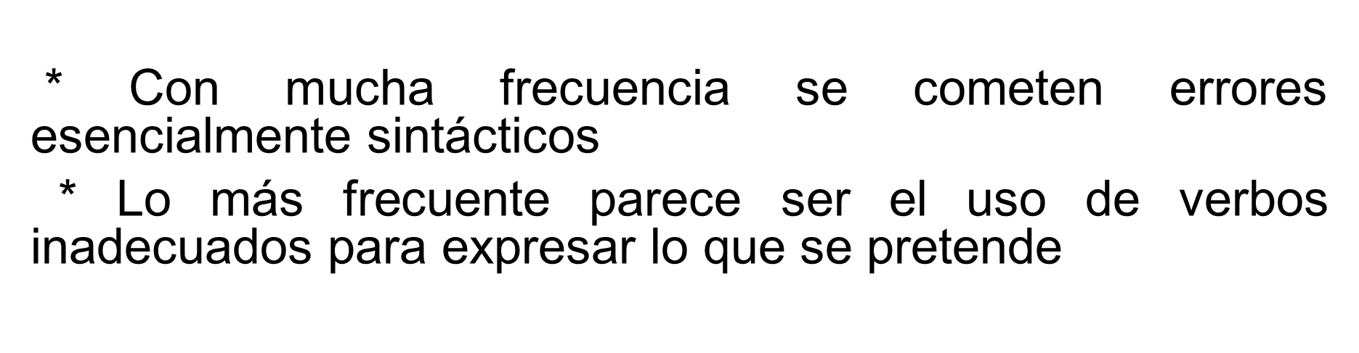
3. Confundir los objetivos con los beneficios esperados
"Desarrollar un plan de medidas que contribuyan a disminuir la incidencia de sepsis posquirúrgica"
4. Utilización de palabras que no expresan correctamente lo que debe ser un objetivo

Slide 37
RESULTADOS ESPERADOS
Deben corresponderse con los objetivos específicos del proyecto. Se deben describir de forma precisa. Están constituidos por conocimientos científicos, por procesos o tecnologías o por productos, que deben estar acompañados de los indicadores que permitan verificar objetivamente su obtención en términos de tiempo, cantidad y calidad
Productos que el proyecto debe generar para alcanzar sus objetivos
Deben ser concretos y verificables
Debe haber al menos uno, pero pueden ser varios
Controlados por la administración del proyecto y establecer si se han cumplido los objetivos
Es la esencia del proyecto

Slide 38
Salidas: formas de presentación del resultado que demuestran y avalan el mismo. Se expresan en informes, metodologías, procedimientos, normas, bases de datos, software, SIG, publicaciones, tesis de grado, patentes, prototipos, maquetas, instalaciones pilotos, y otros
Impactos: transformaciones (cambios) de corto, mediano y largo plazo que se producen en el conocimiento científico, tecnológico, económico, social y medioambiental
Riesgos: deben quedar de forma explícita los riesgos reales y posibles, de carácter externo, que puede confrontar el proyecto, así como las acciones previstas para enfrentarlos

Slide 39
Tipos de salida
Nuevos productos: resultado de actividades o procesos. Objetos, hardware, materiales procesados, software o sus combinaciones
Tecnologías: resultados para lograr un sistema de conocimientos técnicos, conocimiento sistemático de las artes prácticas o industriales; consisten en una serie de técnicas, alcanzadas como resultado de la investigación y el desarrollo
Prototipos: resultado de un modelo original construido que incluye en el mismo las características técnicas y funcionales del nuevo producto. (El diseño, la construcción y las pruebas del prototipo se encuentran por lo general en el ámbito de la investigación-desarrollo)

Slide 40
Tipos de salida
Solicitud de patentes: documentación necesaria a presentar en cada país donde se desee obtener la protección legal de las innovaciones tecnológicas. (Investigaciones o modelos de utilidad, dibujos y modelos industriales, marcas y otros signos distintivos, como por ejemplo denominaciones de origen)
Publicaciones: libros, folletos, artículos, informes científicos y técnicos, conjunto de esquemas y descripción tecnológica como resultado de una investigación. (Evaluadas y aprobados por el Consejo Científico de la entidad donde se ejecuta el proyecto y posteriormente por el consejo editorial de la publicación en cuestión)

Slide 41
Tipos de impactos
Tecnológicos: análisis de influencia de la tecnología en las distintas sociedades, ya sea de manera positiva, negativa o neutra
Institucionales: medida en que una intervención mejora o debilita la capacidad de un país o región de hacer uso más eficiente, equitativo y sostenible de sus recursos humanos, financieros y naturales
Económicos: efecto de los proyectos de renovación urbana en variables como la producción intermedia, el valor agregado, el ingreso y el empleo. Provoca consecuencias en la situación económica de una persona, una comunidad, una región, un país o el mundo

Slide 42
Tipos de impactos
Políticos: intentan cuantificar y explicar las influencias que definen la visión política, la ideología y los niveles de participación política de una persona y la sociedad
Socio-culturales: efectos que la intervención planteada tiene sobre la comunidad en general
Ambientales: efectos que la actividad humana y el modelo de vida humano desatan sobre el medio ambiente natural

Slide 43
Lo que se necesita para diseñar una evaluación de impacto
Paso 1. Definir las preguntas de evaluación más relevantes para tu programa
Paso 2. Identificar la muestra y metodología de evaluación apropiada
Paso 3. Detallar el plan para la implementación de la evaluación de impacto

Slide 44
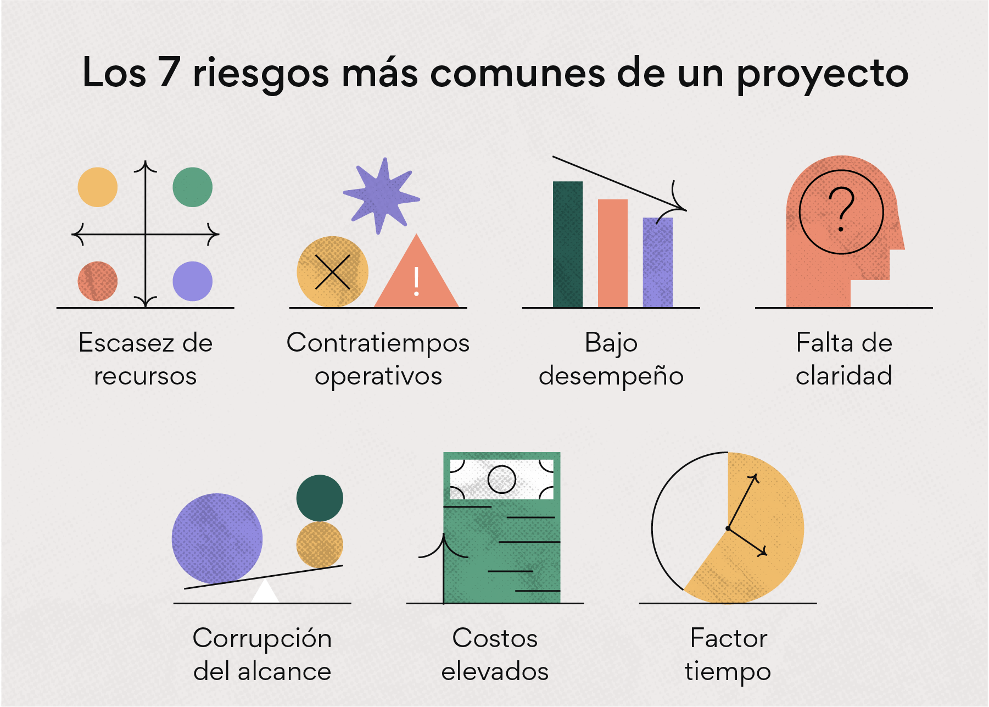

Slide 45
Riesgos comunes del proyecto
Corrupción del alcance: cuando los objetivos iniciales del proyecto no están claramente definidos
Bajo desempeño: cuando el proyecto no logra el desempeño que se esperaba inicialmente
Costos elevados: cuando el proyecto excede el presupuesto establecido inicialmente
Factor tiempo: es el riesgo de que las tareas de tu proyecto requieran más de lo esperado

Slide 46
Riesgos comunes del proyecto
Escasez de recursos: cuando no tienes los recursos suficientes para finalizar el proyecto
Cambios operativos: Cambio inesperado en los roles del equipo, cambios en la gestión o procesos nuevos a los que tu equipo debe adaptarse
Falta de claridad: falta de comunicación por parte de los participantes, alcances de proyectos imprecisos o plazos poco claros

Slide 47
Identificación de riesgos
¿Qué probabilidad hay de que se produzca este caso de riesgo?
¿Cuál sería el impacto y la gravedad que tendría si se produjese?
¿Cuál es el plan de respuesta a este riesgo?
Dados la probabilidad de que ocurra y el impacto que podría tener, ¿qué nivel de prioridad le asignarías?
¿Quién es el responsable en caso de que este riesgo se haga realidad?

Slide 48
Metodologías, tecnologías, normas y métodos
¿Qué garantiza la calidad en la ejecución y los resultados?
Marco conceptual que se utilizará
Carácter teórico o experimental del diseño del proyecto
Técnicas que utilizará en cada etapa del proyecto
Normas técnicas a aplicar tanto en la investigación como en los productos y procesos a desarrollar

Slide 49
Marco conceptual
Debe corresponderse a la teoría o al conjunto de ideas más o menos sistematizadas, asumidas por el investigador en la investigación
Recordar que la definición debe:
Abarcar adecuadamente al objeto a definir, recoger su esencia, su verdadero significado, “lo que es”
Ser clara y precisa
Eliminar tautologías
Eliminar definiciones negativas

Slide 50
Métodos y técnicas de investigación científica
Métodos teóricos
Se utilizan en la construcción y desarrollo de la teoría científica y en el enfoque general para abordar los problemas de la ciencia, al estar presentes en los diferentes momentos del proceso de investigación
Permiten profundizar en el conocimiento de las regularidades y características esenciales de los fenómenos
Ejemplos: el análisis y la síntesis, la inducción y la deducción, el tránsito de lo abstracto a lo concreto, la modelación, sistémico estructural funcional

Slide 51
Métodos y técnicas de investigación científica
Métodos estadísticos
La estadística interviene como importante recurso en el proceso de investigación, ligada a su organización y ejecución en sus diferentes momentos
Escala nominal: frecuencia, moda, coeficiente de contingencia y correlación
Escala ordinal: mediana, percentiles y correlación ordinal
Escala de intervalo: media, desviación típica y correlación
Escala de razón: media geométrica y coeficiente de variación

Slide 52
Métodos y técnicas de investigación científica
Estadística inferencial
Tiene como función realizar inferencias, es decir, extraer conclusiones sobre una población a partir de las características conocidas de una muestra

Slide 53
Técnicas y procedimientos
Técnicas de recolección de la información
Técnicas de procesamiento
Técnica de análisis

Slide 54
Técnicas de recolección de la información
Los métodos de recolección de información son aquellos utilizados por el investigador para recoger la información necesaria para dar respuesta a su estudio
El instrumento será el medio que utiliza el investigador para registrar la información: formularios, encuestas de opinión, cuestionarios, pruebas psicológicas, otras

Slide 55
Técnicas de recolección de la información
Incluye
¿Qué técnica se utilizó?: observación, entrevista, cuestionario, consulta a experto, consulta a especialistas revisión bibliográfica exhaustiva
Y los procederes que se siguieron para elaborar y aplicar las encuestas, guía de entrevistas, en caso de haber sido utilizadas

Slide 56
Técnicas de recolección de la información
Fuentes de recolección de la información
Pueden ser:
Primaria la información se obtiene en contacto directo con el sujeto en estudio: observación, entrevista, cuestionario
Secundaria: la información se obtiene mediante documentos u otras formas de registro de datos: historias clínicas, expediente académico

Slide 57
Técnicas de recolección de la información
Fuentes de recolección de la información
Pueden ser:
Terciarias: la información se obtiene de organizaciones que realizan o apoyan estudios, miembros de asociaciones científicas, instituciones de educación, agencias de información y dependencias del gobierno: base de datos

Slide 58
Técnicas de recolección de la información
Características
La decisión de los datos que se deben recolectar depende de:
1. los objetivos de la investigación,
2. del material estudiado
3. del contexto en que se va a recolectar la información
El investigador debe limitarse a:
1. recoger la información que va a ser estudiada, y
2. que responde a las variables contenidas en el problema, los objetivos e hipótesis previamente enunciadas

Slide 59
Técnicas de recolección de la información
Características
Una vez recogida la información es necesario:
- revisarla
- corregirla
- clasificarla y
- presentarla
En general al resumir los datos:
- las características individuales se pierden
- pero las generales se mantienen y son más aparentes

Slide 60
Técnicas de recolección de la información
Resulta conveniente:
Describir el flujo que seguirá la información, desde la fuente hasta el reporte final
Describir el procedimiento que se seguirá para obtener cada dato
Indicar que instrumentos se usarán, la exactitud y la precisión de éstos, su estandarización y que tipo de capacitación requerirá el personal que recogerá la información
También debe expresarse como se validará la calidad de la información recogida

Slide 61
Técnicas para la generación de datos en la investigación
Las técnicas para obtener información cualitativa pueden diferenciarse en dos grandes grupos:
Aquellas que implican una interacción estrecha entre investigadores y participantes y que pueden producir reacciones o respuestas en los últimos que pueden afectar la calidad de la información recogida
Técnicas no intrusas o poco reactivas, las que tienen poca influencia en la conducta o respuesta de los participantes en el estudio

Slide 62
Técnicas para la generación de datos en la investigación
Técnicas de recolección de datos en la investigación cualitativa
- permiten recoger las experiencias de los actores en sus propias palabras, sus propios ritmos, y que mejor recojan sus visiones del mundo
- permiten una mejor aprehensión de las dinámicas particulares de la experiencia humana, de los procesos vividos y de la construcción de las representaciones sociales

Slide 63
Métodos para generar los datos
observación
encuestas
entrevistas
cuestionarios
informantes clave
historias de vida
instrumentos diseñados por el investigador
análisis de documentos y artefactos
técnicas grupales

Slide 64
Técnicas de procesamiento
Son los procederes concretos que se van a utilizar para alcanzar los objetivos propuestos
Se incluyen las posibles técnicas estadísticas a utilizar
Se deben reflejar las variables con que se va a trabajar, así como los indicadores en cada variable

Slide 65
Técnica de análisis
Para describir o conocer bien el hecho
Permite describir mejor el proceso del objeto de estudio
El análisis que se proponga debe ser coherente con los objetivos y la hipótesis del estudio

Slide 66
Técnica de análisis
Si se emplean técnicas estadísticas se deben justificar convenientemente su uso.
Los paquetes estadísticos no solo deben mencionarse, si no que hay que dejar claro en que se piensan emplear y que se espera obtener mediante su aplicación.
Se recomienda hacer el Plan de Análisis por objetivos, y explicar con claridad, cuál y porqué se selecciona el método escogido para el tratamiento de la información.

Slide 67
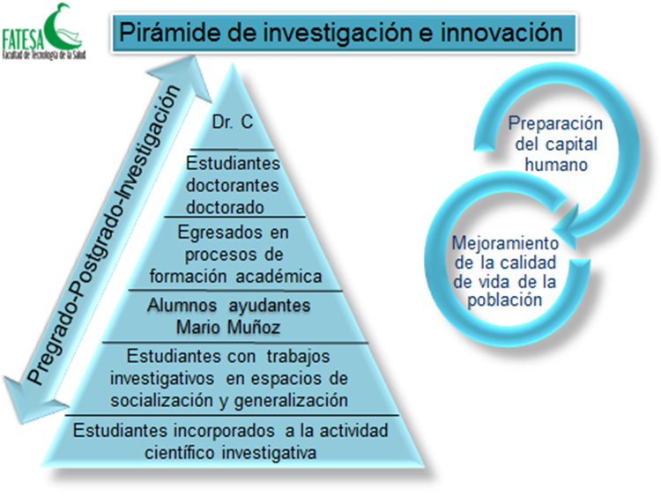

Slide 68

Principales líneas de investigación para la vinculación universidad – sociedad
Evaluación de tecnologías
sanitarias e investigaciones
básica
Formación de recursos
humanos en pregrado
y posgrado
Relación
CIT
Sistemas de
Normalización,
Metrología y
Sistema integrado
de gestión de calidad
Promoción de salud,
calidad de vida y
educación
medioambiental
Reconstrucción y construcción de las bases epistemológicas en Tecnología de la Salud

Slide 69
¿CÓMO ELABORAR EL PROYECTO DE INVESTIGACIÓN?
UNIVERSIDAD DE CIENCIAS MÉDICAS DE LA HABANA
FACULTAD DE TECNOLOGÍA DE LA SALUD
LA HABANA
FEBRERO 2022

